Slide 1

G9-Project
我们毕业啦
其实是答辩的标题地方/mj
小组
G09
组长
奕吉
成员
张旗，于欣汝，曾雨晴，靳泽旭

Slide 2
介绍
项目说明
项目计划
版本控制
目录
经费预算
成员分工

Slide 3

介绍
Because of 不爽.

Slide 4
介绍
项目说明
项目计划
版本控制
经费预算
成员分工
背景
为了使软件工程系列课程上的出色，使学生能够获得最多的资料，使学生及时的了解世界需求工程的最新动态，以及学生和教师的有效地沟通，老师提出了这么一个设想；作为他的学生也需要一个与教师及同学之间相互交流，及获取资料的平台；还有一些同学并没有选这几门课，但是也想了解项目管理，需求工程，统一建模的相关知识，以备到时决定该选不选这门课程。通过这三方提出的需求考虑，我们构思做一个软件工程教学、学习、交流的网站。为了促进我们更好地体验整个软件开发过程，意识到文档在软件开发过程中的重要性，从而更好地理解软件工程相关课程与知识，我们将会在侯宏仑老师和杨枨老师的指导下，完成一定的软件开发过程的真实模拟。

Slide 5
介绍
项目说明
项目计划
版本控制
经费预算
成员分工
责任
执行发起人
候宏仑老师，杨枨老师
项目发起人
奕吉
项目经理
奕吉
受主
侯宏仑老师，杨枨老师，PRD2017其余各组组长
项目应满足两位老师的要求，得到其余组的认可
用户
软件工程教师，选了课程的学生，以及当前学期未选该课程，但对该课程有兴趣的学生。
团队成员
张旗，于欣汝，曾雨晴，靳泽旭，奕吉

Slide 6
项目说明

Slide 7
介绍
项目说明
项目计划
版本控制
经费预算
成员分工
A
信息发布
B
资料下载
C
交流互动

Slide 8
介绍
项目说明
项目计划
版本控制
经费预算
成员分工
编号 | 名称 | 形式 | 介质
1 | 《项目章程》 | 文档 | 电子
2 | 《可行性分析报告》 | 文档 | 电子
4 | 《总体项目计划》 | 文档 | 电子
5 | 《需求开发计划》 | 文档 | 电子
6 | 《需求变更控制文档》 | 文档 | 电子
7 | 《需求规格说明书》 | 文档 | 电子
8 | 《系统设计计划》 | 文档 | 电子
9 | 《概要设计说明》 | 文档 | 电子
10 | 《质量保证计划》 | 文档 | 电子
11 | 《编码与系统实现计划》 | 文档 | 电子
12 | 《测试计划》 | 文档 | 电子
13 | 《工程部署计划》 | 文档 | 电子
14 | 《培训计划》 | 文档 | 电子
15 | 《系统维护计划》 | 文档 | 电子
16 | 《项目总结报告》 | 文档 | 电子
文件

Slide 9
介绍
项目说明
项目计划
版本控制
经费预算
成员分工
选择方案
用webstorm+Nodejs框架进行网站的开发，用MySql数据库的交互并用Tomcat来部署服务器。对MySql数据库有基础，用Tomcat作为服务器来代替本地的服务器。租用阿里云服务器，将Tomcat部署到阿里云服务器上。
原因
选择系统方案1，从服务器稳定性和技术门槛上上考虑采用系统方案1，能满足基本的业务需求。

Slide 10
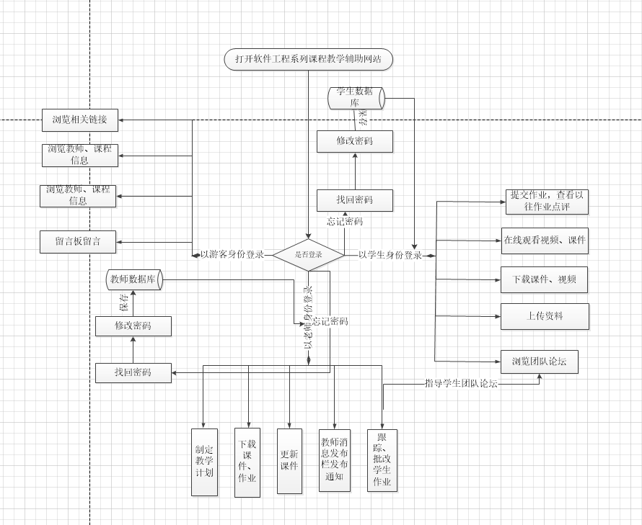
介绍
项目说明
项目计划
版本控制
经费预算
成员分工
数据流、处理流

Slide 11
项目计划

Slide 12
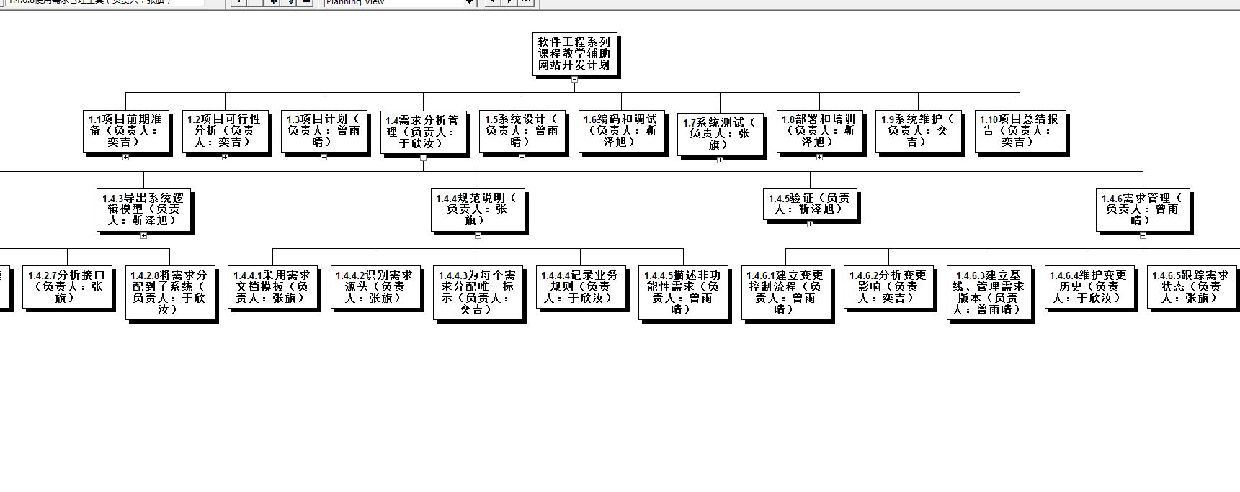
介绍
项目说明
项目计划
版本控制
经费预算
成员分工
WBS表（工作结构分解表）

Slide 13
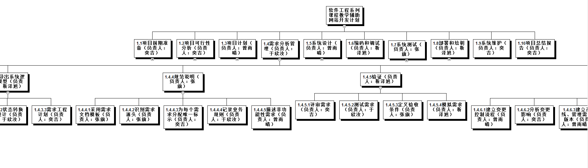
介绍
项目说明
项目计划
版本控制
经费预算
成员分工
WBS表（工作结构分解表）

Slide 14
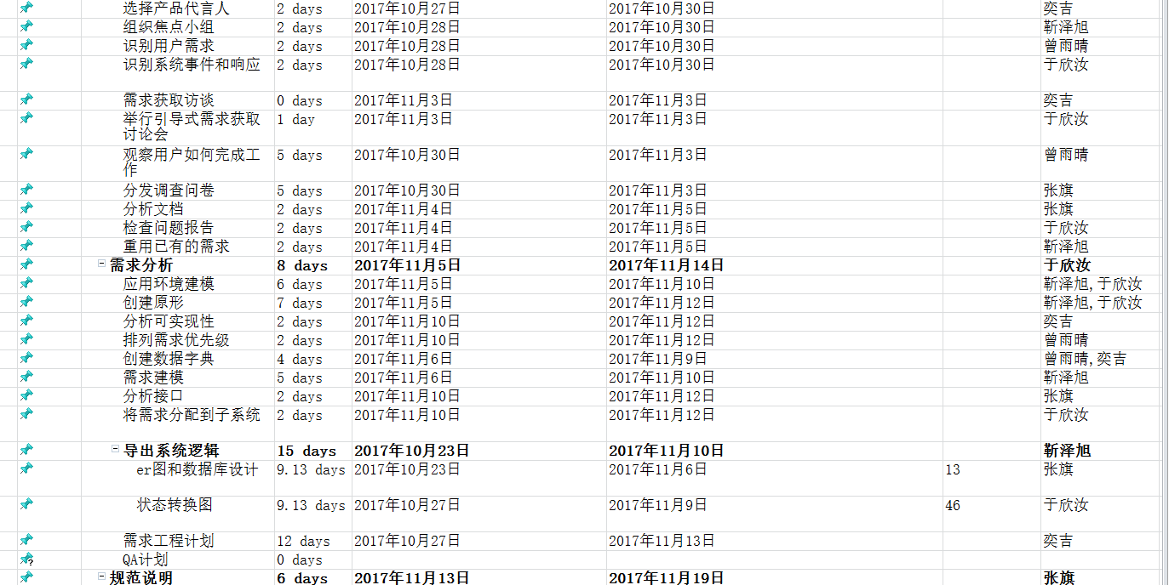
介绍
项目说明
项目计划
版本控制
经费预算
成员分工
项目的甘特图

Slide 15
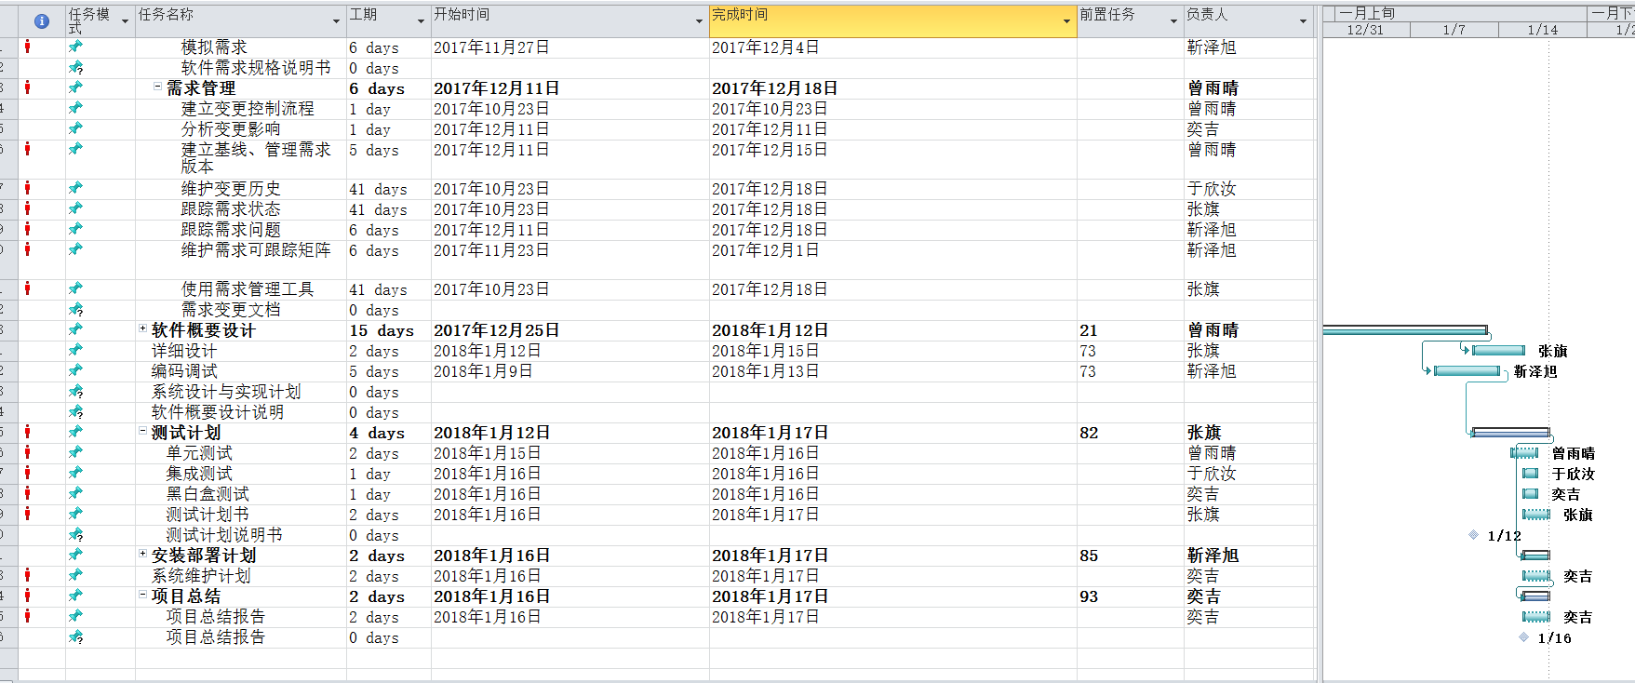
介绍
项目说明
项目计划
版本控制
经费预算
成员分工
项目的甘特图

Slide 16
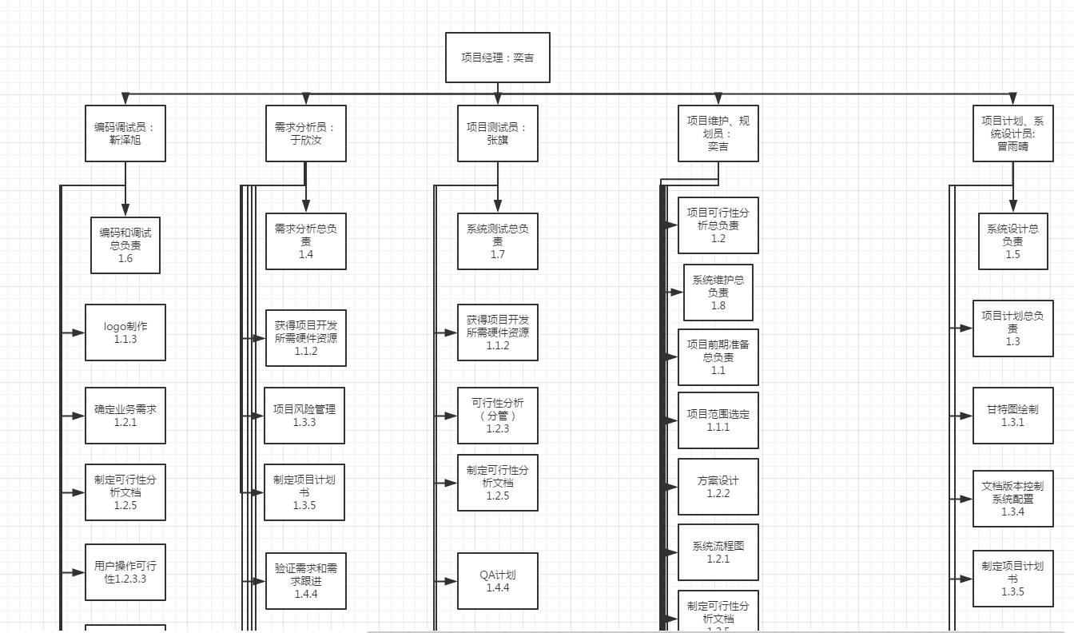
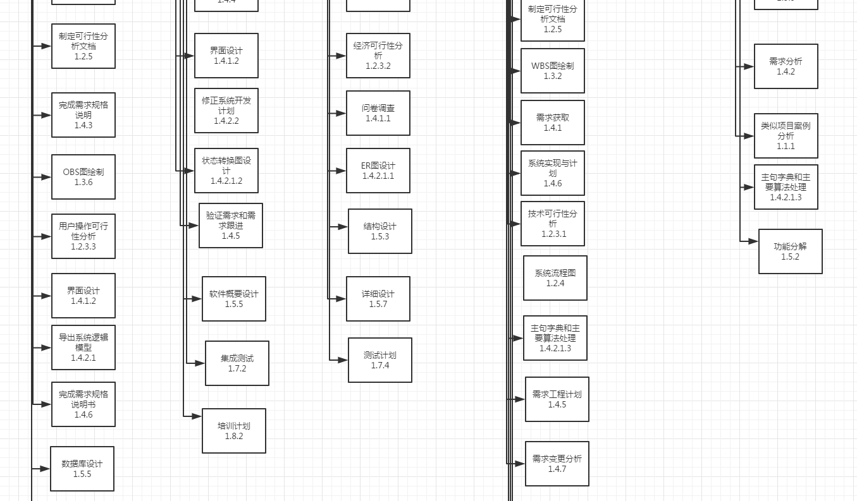
介绍
项目说明
项目计划
版本控制
经费预算
成员分工
组织分解结构图

Slide 17
论文绪论
项目计划
版本控制
经费预算
成员分工
介绍
研究背景
研究方法
研究结果
问题讨论
论文总结
项目说明
项目中的职责LRC图
活动 | 项目经理 | 张旗 | 靳泽旭 | 曾雨晴 | 于欣汝 | 教师
可行性分析 | P | R | R | N | N
项目开发计划 | A | N | N | P | R
需求工程 | R | N | N | R | P | A
总体设计 | A | R | R | P | R
编码调制 | R | N | P | R | N
系统测试 | N | P | N | N | N
系统维护 | P | N | N | N | N
项目总结 | P | N | N | N | N | A
P - 主要负责人
R - 复审
N - 通知到位
A - 审核

Slide 18
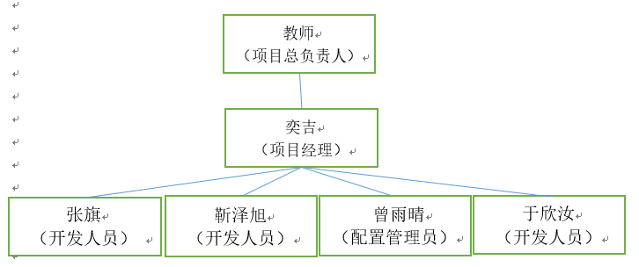
论文绪论
项目计划
版本控制
经费预算
成员分工
介绍
研究背景
研究方法
研究结果
问题讨论
论文总结
项目说明
组织结构

Slide 19
论文绪论
项目计划
版本控制
经费预算
成员分工
介绍
研究背景
研究方法
研究结果
问题讨论
论文总结
项目说明
OBS

Slide 20
介绍
项目说明
项目计划
版本控制
经费预算
成员分工
里程碑
内容 | 时间 | 内容 | 时间
《项目可行性报告》 | 第3周 | 《软件概要设计说明》 | 第16周
《项目章程》 | 第4周 | 《测试计划》 | 第16周
《项目总体计划》 | 第4周 | 《安装部署计划》 | 第16周
《需求工程计划-初步》 | 第4周 | 《培训计划》 | 第16周
《QA计划》 | 第5周 | 《系统维护计划》 | 第16周
《需求工程计划》 | 第5-6周
《软件需求规格说明书》 | 第10周
《软件需求变更文档》 | 第12周
《系统设计与实现计划》 | 第14周

Slide 21
介绍
项目说明
项目计划
版本控制
经费预算
成员分工
风险预估
风险类型 | 存在风险 | 规避方法
进度风险 | 由于时间紧张导致项目最后无法按期完成 | 充分考虑各种潜在因素，适当留有余地；任务分解要详细，便于考核；在执行过程中，应该强调项目按照进度执行的重要项，再考虑任何问题时，都要经保持进度作为先决条件；同时，合理利用赶工期及快速跟进等方法，充分利用资源
技术风险 | 开发软件结构体系存在问题，使完成的软件产品未能实现项目预定目标 | 提前要有技术学习计划，要学习掌握好代码上的技术重点，减少系统中的bug
质量风险 | 质量不符合用户要求 | 能经常的和用户交流，不断地审计并改进用户对软件的需求
人力资源风险 | 组员成员因意外无法参加设计 | 组长协调好人员之间的分工，一旦发生，要及时制定计划，以防止软件系统的延期交付。

Slide 22
版本控制

Slide 23
介绍
项目说明
项目计划
版本控制
经费预算
成员分工
版本控制
我们小组采用Git来进行对项目过程中所有的过程性文件进行监控。
两份配置状态报告——〖软件配置状态表〗和〖软件变更记录表〗分别以电子表格的形式存放在项目分目录下，以便项目开发人员随时查询，了解软件的修改变化情况。
〖软件配置状态表〗由配置管理员负责填写，主要反映项目中各软件项的配置情况。开发人员通过查阅该表可及时全面的了解项目中软件项的配置使用情况。
〖软件变更记录表〗由配置管理员负责填写，主要记录软件开发过程中所有的修改情况，该表以修改时间排序，以便开发人员及时了解软件项最新的变化。

Slide 24
经费预算

Slide 25
论文绪论
项目计划
经费预算
成员分工
介绍
研究背景
研究方法
研究结果
问题讨论
论文总结
项目说明
版本控制
时间成本
小组人员具备开发项目所需软件和硬件（人手都有笔记本电脑），且大部分软件都是开源，项目的经费来源金钱上是小组人员自费，项目的时间成本上人均2时/天，持续到项目的结束。经费的额外支出在于云服务器的租用，和每周的项目会议上。

Slide 26
论文绪论
项目计划
经费预算
成员分工
介绍
研究背景
研究方法
研究结果
问题讨论
论文总结
项目说明
版本控制
局限性
网站，数据库基于Windows系统，数据库要实时维护，人力资源，经费有限，搭建和配置的网站不够完善。

Slide 27
论文绪论
项目计划
经费预算
成员分工
介绍
研究背景
研究方法
研究结果
问题讨论
论文总结
项目说明
版本控制
管理实现计划
在杨枨和侯宏仑老师的指导下，通过对项目进行修改及评审，来控制项目范围。范围变更通常牵涉到人员、费用、进度、风险和质量等多个方面，所有的变更都要求对 这些方面的考虑和权衡，对于引起这些方面明显的变动，需要更改这些方面的设计，并且进行相关的记录，从而将项目放在可控范围内。
控制和实施阶段：
在需求描述阶段，由杨枨老师和侯宏仑把项目所要求进行开发和设计的内容清楚理解并描述为文档，发布给项目小组，最终的正式范围说明由通过对杨枨老师的访谈来确认，并作为后续工作的依据。
概念和计划阶段：
收尾阶段：
产品最后的验收依据是在最后期限前提交《项目总结报告》，并得到用户对产品的认可，即通过杨枨老及其他各位组长组成的评审的答辩与评价，提交经验总结。

Slide 28
成员分工

Slide 29
论文绪论
项目计划
经费预算
成员分工
介绍
研究背景
研究方法
研究结果
问题讨论
论文总结
项目说明
版本控制
成员分工
负责可行性分析报告，项目计划的审核，甘特图WBS图的绘制。 评价：8分
奕吉：
负责项目计划PPT制作，可行性分析文档，OBS图的绘制界面原型的制作 评价：7.8分
靳泽旭：
负责修改甘特图和WBS表，可行性文档的分析 评价7.5分
张旗：
项目计划文档的编写，LRC图的绘制，甘特图的绘制，修改WBS表 评价：8.5分
曾雨晴：
项目计划文档的编写，修改项目计划甘特图，会议记录的编写。 评价：8.3分
于欣汝：

Slide 30
参考资料
《软件工程导论（第六版）》——清华大学出版社
《软件项目管理》——机械工业出版社
《软件需求（第3部）》清华大学出版社

Slide 31
THANKS
小组
G17

